Slide 1

O’LCHASH VOSITALARINI QIYOSLASH VA KALIBRLASH
4-mavzu: Qiyoslash va kalibrlashning umumiy masalalari.
O’lchash vositalari metrologik kursatkichlari natijalariga ta’sir etuvchi omillar.
www.calibrate.co.uk
MA’RUZACHI: AKHRORBEK ERMATOV

Slide 2
4-mavzu: Qiyoslash va kalibrlashning umumiy masalalari.
O’lchash vositalari metrologik kursatkichlari natijalariga ta’sir etuvchi omillar.
Qiyoslash va kalibrlashning umumiy masalalari.
Qiyoslash ishlarini olib borish ketma-ketligi
O’lchash vositalarini qiyoslash davriyligi
Qiyoslash sxemalariga qo’yiladigan talablar va o’lchash vositalari metrologik ko'rsatkichlari natijalariga ta'sir etuvchi omillar
MA’RUZACHI: AKHRORBEK ERMATOV

Slide 3
Turli guruhlar va turlarga oid o’lchash vositalarini qiyoslashni o’tkazish o’ziga xos xususiyatlarga ega. Biroq qiyoslashn i o’tkazishning metodik asoslari barcha o’lchash vositalari uchun, asosan, umumiydir.
O’lchash vositalarini qiyoslashni o’tkazishda qiyoslovchi ishchi va namuna o’lchash vositalarini qiyoslashga oid davlat, tarmoq standartlari, korxona standartlari va boshqa ITH ga amal qiladi.
Qiyoslash jarayoni ayrim bosqichlardan iborat bo’ladi. “Qiyoslash operatsiyasi” bosqichida qiyoslovchi operatsiyalarni o’tkazish ketma-ketligi tekshiriladi. Bunda shuni hisobga olish zarur: ayrim operatsiyalarni o’tkazishda salbiy natijalar olingan holda qiyoslash to’xtatilishilozim. Qiyoslash bo’yicha operatsiyalarni taxt qilishda qiyoslovchi quyidagini nazarda tutishi lozim: qiyoslanayotgan o’lchash vositalarining ayrim metrologik parametrlarini aniqlaydigan operatsiyalarning nomlarida “qiyoslash” atamasi o’rniga “aniqlash” so’zini qo’llash, parametrlarni aniqlashga oid bo’lmagan hollarda esa “tekshirish” so’zini qo’llash lozim (o’lchash vositalari elementlarining o’zaro ta’siri va h.k.). Qiyoslashga tayyorlanish jarayonida qiyoslovchi namuna va yordamchi qiyoslash vositalari ro’yxatini tekshiradi. Yordamchi qiyoslash vositalari jumlasiga yordamchi o’lchash vositalari, yordamchi qurilmalar va qiyoslash moslamalari kiradi.

Slide 4
Namuna va yordamchi o’lchash vositalari uchun ro’yxatda ularning me’yoriy-texnik xarakteristikalari, ya’ni mazkur o’lchash vositalariga oid standartlar nomerlari (tartib raqamlari),tiplarining standartlarda belgilangan yoki Davlat reestrida qabul qilingan belgilari, namuna o’lchash vositalari uchun esa umumdavlat qiyoslash sxemalarida qabul qilingan razryadlari ko’rsatilgan.
Yordamchi qurilmalar va qiyoslash moslamalari uchun ro’yxatda ularning texnik xarakteristikalari, ularga oid ITH da qabul qilingan belgilashlari yoki standartlar nomerlari ko’rsatiladi. Qiyoslanayotgan o’lchash vositalarining metrologik xarakteristikalarini talab qilinayotgan aniqlik bilan topish uchun ro’yxatga bitta operatsiyaning o’zi uchun bir-birini takrorlaydigan qiyoslash vositalari kiritilishi mumkin.

Slide 5
Qiyoslash shartlari bilan tanishishda qiyoslovchi qiyosla-nayotgan o’lchash vositalarining metrologik parametrlariga ta’sir etuvchi fizik kattaliklarni, ularning nominal qiymatlarini va og’ishlarni qiyoslashda ruxsat etiladigan chegaralarini ko’rsatib, tekshiradi. Ta’sir etuvchi kattaliklarga temperatura, namlik, atrofdagi havo bosimi, qiyoslash o’tayotgan muhitning bosimi, temperaturasi va fizikaviy-kimyoviy xossalari: ta’minot tokining chastotasi va kuchlanishi; titrash va silkinish; magnit va elektr maydonlari; garmonikalarning borligi kiradi.

Slide 6
“Qiyoslashga tayyorgarlik” bosqichida qiyoslovchi tayyorgarlik ishlari ro’yxati va ularni bajarish usullari bilan tanishadi. Bunday ishlar jumlasiga qiyoslanadigan o’lchash vositalarini o’rnatish va tayyorlash; qiyoslanayotgan o’lchash vositalarini ta’sir etuvchi kattaliklar ta’siri ostida ochiq ushlab turish, o’lchovlarni yuvish; moylash qobig’ini tozalash; asboblarni tok ostida isitish (qizdirish); ekranlash, germetiklikni, ulanish kontaktlarini (birikmalarini), yoritilganlikni tekshprish; tutashtirib ulash qurilmalarini ulash; yerga ulash; xavfsizlik texnikasi bo’yicha tadbirlar o’tkazish va boshqalar kiradi. Tashqi ko’rikdan o’tkazishda o’lchash vositalarining butligi, sanoq qurilmalari bo’limlarining qiymati tekshirilib, o’lchash vositalarining qoplamalari va elementlaridagi nuqsonlar aniqlanadi, ular mavjud bo’lgan taqdirda bu vositalarni qo’llashga ruxsat etish mumkin emas.

Slide 7
Qiyoslovchi har bir operatsiya uchun metrologik parametrlarga oid standartlarda belgilangan ruxsat etiladigan og’ishlar chegaralarini bilishi zarur. Ishlatilganidan keyin qiyoslashga keladigan o’lchash vositalari uchun nazorat organlari ruxsati bilan metrologik parametrlarning ishlab chiqarish­dan kelgan o’lchash vositalariga oid ITH da ko’zda tutilganidan farqli og’ish me’yorlari belgilashga ruxsat etiladi. Qiyoslash o’tkazish chog’ida qiyoslovchi bu xususiyatga, chunonchi o’lchash vositasi qiyoslashga ishlatishdan yoki ishlab chiqarishdan kelgan-kelmaganligiga va tegishli ITH ga biror-bir o’zgartirish kiritdimi-yo’qligiga alohida e’tibor berishi kerak.
“O’lchash natijalarini ishlab chiqish” bosqichi, odatda, qiyinchilik tug’dirmaydi, chunki butun operatsiya mos ITH bilan qat’iy reglamentlangan9

Slide 8
“Qiyoslash natijalarini rasmiylashtirish” bosqichida qiyoslovchi o’lchash vositalarini ishchi yoki namuna vositalar sifatida qo’llanilishini hisobga olib belgilangan talablarni yaxshi bilishi kerak.
Keyin bu natijalar tahlil qilinadi va matematik ishlov beriladi, masalan, xatoliklar, ko’rsatishlar variatsiyasi, o’rtacha qiymatlar, tuzatmalar, tuzatish ko’paytmalari hisoblanadi va h.k.
Qiyoslash natijalari salbiy bo’lganida va zarur bo’lganda tahlil qilishdan so’ng qiyoslovchi o’lchash vositasining yaroqli yoki yaroqsizligi haqida xulosa chiqaradi va tamg’alarni o’chirish bo’yicha operatsiyalarni bajaradi hamda hujjatlarda qiyoslangan o’lchash vositalarining yaroqsizligi haqida qiyoslash natijalarini va ularni ishlab chiqarish va qo’llashni taqiqlash haqidagi natijalarni rasmiylashtirish bo’yicha tegishli yozuvlarni kiritadi.

Slide 9
Qiyoslash dalolatnomasi yuridik qiymatga ega hujjat bo’lib, shu sababli uni yuritishga tegishli e’tibor qaratilishi zarur. Masalan, ularni ayrim qog’oz varaqlariga yozib, keyin ko’chirib yozish yoki shubhali tuyuladigan natijalarni tashlab yuborish mumkin emas, bunda dalolatnoma birlamchi hujjat sifatidagi ahamiyatini yo’qotadi (ko’chirib yozishda xatoliklar bo’lishi mumkin).
Qiyoslash tugatilganidan so’ng uning natijalari o’lchash vositalarining pasportlariga, attestatlarga, guvohnomalarga va boshqa hujjatlarga kiritiladi. (dalolatnomalarga, kuzatish natijalariga ishlov berish bo’yicha hisob-kitoblarga kiritiladi,ularga jadvallar, grafiklar va boshqa hisoblash ma’lumotlari ilova qilinishi mumkin).

Slide 10
O’lchash vositalarini kalibrlash -o’lchash vositalarini haqiqiy metrologik xarakteristikalarini aniqlashda ushbu o’lchash vositasi ko’rsatgan mikdorni etalon orqali olingan mos keluvchi miqdor bilan o’zaro nisbatini aniqlashdagi operatsiyalar majmui. Agar o’lchash vositalari majburiy metrologik nazorat va tekshiruvdan o’tmasa, unda ular kalibrlashdan o’tadi.
Kalibrlash natijalari bo’yicha o’lchash vositasini qaqiqiy qiymati aniqlanadi yoki uni ko’rsatishiga tuzatmalar kiritiladi.
Kalibrlash o’lchash vositasining xatoligini va qator metrologik xarakteristikalarini baholash imkonini beradi. Birliklar kattaligini birlamchi etalonlardan ishchi etalonlarga uzatish metrologik zanjiri 5-rasmda ko’rsatilgan. Birlik kattaligini uzatish o’lchash orqali amalga oshiriladi.)

Slide 11
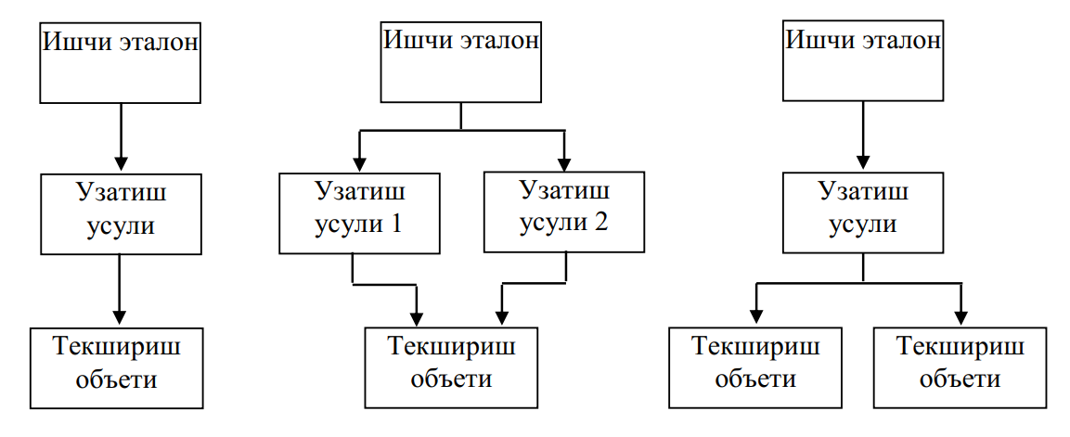
1-rasm. Birlik kattaligini birlamchi etalonlardan ishchi etalonlarga uzatish metrologik zanjiri.

Slide 12
Qiyoslash sxemasi -birlik o’lchamini etalondan yoki dastlabki namunali o’lchash vositasidan ishchi o’lchash vositalariga uzatish vositalari, uslublari va aniqligini ko’rsatuvchi belgilangan tartibda tasdiqlangan hujjat. Qiyoslash sxemalari to’g’risidagi asosiy ma’lumot GOST 8.061-2007 da keltirilgan.
Qiyoslash sxemalari davlat sxemalari va lokal sxemalarga bo’linadi. Davlat qiyoslash sxemalari konkret fizik kattalikni mamlakatda bor o’lchash vositalariga tarqatadi. Davlat qiyoslash sxemalari davlat standartlari sifatida tasdiqlanadi.

Slide 13
O’lchash vositalarini qiyoslash -davlat metrologiya xizmati (yoki boshqa rasmiy vakolatlangan organ, tashkilot) tomonidan o’lchash vositalarining foydalanishga yaroqliligini eksperimental aniqlanadigan metrologik xarakteristikalar asosida belgilash va ularning majburiy talablarga muvofiqligini tasdiqlashdir.
O’lchash vositalarinn qiyoslash o’lchash vositalari ustidan metrologik nazorat va tekshiruv qoidalariga muvofiq amalga oshiriladi.
Qiyoslashni olib borish va tashkil etishning asosiy talablari metrologiya qoidalarida va tavsiyalarida ko’rsatilgan. Qiyoslash uni olib borish huquqiga ega bo’lgan metrologik xizmatlar tomonidan bajariladi. Yaroqli deb topilgan o’lchash vositasiga qiyoslash guvohnomasi beriladi va qiyoslash tamg’asi qo’yiladi.

Slide 14
Darajalash -shkalaga ishchi etalon ko’rsatishlariga mos ravishda belgilarni qo’yish yoki uni ko’rsatishi bo’yicha kattalikni aniqlangan qiymatini ishchi o’lchash vositasi shkalasidagi belgilarga mos ko’rsatkichi bo’yicha aniqlanadi.
Davlatmetrologiya nazorati -davlat metrologiya xizmati organlari tomonidan o’lchash vositalarini (ishchi etalonlar ham kiradi) ishlab chiqarish, ularning holati va qo’llanilishi ustidan, attestatsiya qilingan o’lchash metodikalari, metrologik qoidalar va me’yorlarga rioya qilinishi ustidan amalga oshiriladigan faoliyatdir.

Slide 15
Davlat metrologiya tekshiruvi - davlat metrologiya xizmati tomonidan o’lchash vositalari turini tayyorlash, o’lchash vositalarini (ishchi etalonlar ham kiradi) qiyoslash bo’yicha, huquqiy va jismoniy shaxslarning faoliyatini litsenziyalash, o’lchash vositalarini tayyorlash, ta’mirlash, sotish va ijaraga berish bo’yicha amalga oshiriladigan faoliyatidir.
Amaldagi qonunchilikka binoan davlat metrologik tekshiruvi va nazoratidan o’tishi lozim bo’lgan o’lchash vositalari ishlab chiqarishdan chiqqanida yoki ta’mirdan keyin, import qilinganida va ishlatish jarayonida qiyoslanishi kerak. Qiyoslanishi lozim bo’lgan o’lchash vositalari guruhlari ro’yxatini «O’zstandart» agentligi O‘z DSt 8.003:2005 ga muvofiq tasdiqlaydi. Qiyoslash sinov natijalari bo’yicha tasdiqlanadigan me’yoriy hujjatlarga muvofiq o’tkaziladi.

Slide 16
Qiyoslash natijalari quyidagicha bo’ladi:
o’lchash vositalarining qo’llanishgayaroqligini tasdiqlash. Bu holda unga va (yoki) texnik hujjatiga qiyoslash tamg’asi qo’yiladi va (yoki) qiyoslash haqidagi guvohnoma beriladi. Qiyoslash tamg’asi -belgilangan shakldagi belgi bo’lib, qiyoslash natijasida yaroqli deb topilgan o’lchash vositalarga qo’yiladi. Tamg’alar qo’llanilishi O‘z DSt 8.008:2000 da belgilangan tartibda amalga oshiriladi.
o’lchash vositalarini foydalanish uchun yaroqsiz deb tan olish. Bu holda qiyoslash tamg’asi va (yoki) qiyoslash haqidagi guvohnoma bekor qilinadi hamda yaroqsizlik haqidagi guvoh­noma yozib beriladi.

Slide 17
Tamg’a shakli va qiyoslash haqidagi guvohnoma, qiyoslash tamg’asini qo’yish tartibi O‘z DSt 8.008:2000 va O‘z DSt 8.003:2005 da belgilangan.
Davlat tekshiruvi va nazorati sohasida foydalaniladigan, qiyoslanishi lozim bo’lgan O’Vning ro’yxati O’zstandart Agentligi tomonidan tasdiqlanadi.
O’V ni Davlat qiyoslashini davlat metrologik xizmati idoralari o’tkazadi, lekin O’V ni qiyoslash huquqi yuridik shaxslarning akkreditlangan metrologik xizmatlariga ham topshirilishi mumkin.
Boshqa davlatlarda bajarilgan O’V ni qiyoslash natijalari xalqaro shartnomalar va bitimlar asosida tan olinadi.
Ekspluatatsiyada turgan, ishlab chiqarilgan, ta’minlangan va import bo’yicha sotib olinadigan O’V ni qiyoslashni tashkil qilish va o’tkazish bo’yicha asosiy nizomlar O’z DSt 8.003:2005 “O’z O’DT. O’lchash vositalarini qiyoslash. Asosiy nizomlar” da bayon etilgan.

Slide 18
Ekspluatatsiyada turgan, ishlab chiqarilgan, ta’minlangan va import bo’yicha sotib olinadigan barcha O’V davlat qiyoslashidan o’tishi lozim.
O’V birlamchi, davriy, navbatdan tashqari, inspektsion va ekspert qiyoslashdan o’tkaziladi.
Ishlab chiqarishdan yoki ta’mirlashdan chiqqan va import bo’yicha keltiriladigan O’V birlamchi qiyoslashdan o’tkaziladi. O’V ning har bir nushasi birlamchi qiyoslashdan o’tkaziladi. O’V yalpi ishlab chiqarilganda tanlab qiyoslash ruxsat etiladi. Tanlab birlamchi qiyoslash qoidalari, o’tkazish tartibi bu O’V ni qiyoslash metodikasida ko’rsatiladi.
Ekspluatatsiyada turgan yoki operativ saqlanayotgan O’V qiyoslashlararo oraliq vaqtlardan keyin davriy qiyoslashdan o’tkaziladi. Davriy qiyoslash vaqti o’lchash vositasining bu davr ichida yaroqliligini ta’minlashni hisobga olgan holda aniqlanadi va belgilanadi.

Slide 19
Davriy qiyoslashlar o’rtasidagi vaqt:
davlat qiyoslashiga taqdim etilgan o’lchash vositasiga davlat metrologik xizmati idoralari tomonidan belgilanadi.
Davlat davriy qiyoslashi namunaviy va ishchi O’V ni qiyoslash grafiklari (shartnomalari) da belgilangan kalendar muddatlarda o’tkaziladi.
Ekspluatatsiyada turgan va saqlanayotgan O’V uchun navbatdan tashqari qiyoslash quyidagi hollarda o’tkaziladi:
qiyoslashlararo davrning yarim vaqti o’tgandan keyin o’lchash vositasidan butlovchi sifatida foydalanilganda;
qiyoslash tamg’asi, plombasi, shikastlanganda yoki O’V ning birlamchi yoki davriy qiyoslashdan o’tganligini tasdiqlovchi hujjatlar yo’qolganda;
agar qiyoslash tamg’asining yoki o’lchash vositasining qo’llanishga yaroqliligini tasdiqlovchi hujjatning amal qilinish muddati tugagan bo’lsa, saqlashdan olinib ekspluatatsiyaga kiritishda;
qiyoslashlararo vaqt ichida xaridga chiqarilmagan O’V ni tayyorlovchi korxona iste’molchiga yetkazib berishda.

Slide 20
O’lchash vositasining holati va qo’llanilishini davlat nazoratidan va mahkama tekshiruvidan o’tkazishda O’V ning qo’llanishga yaroqli ekanligini aniqlash uchun inspektsion qiyoslash o’tkaziladi. O’V ni inspektsion qiyoslash natijalari davlat yoki mahkama tekshiruvi dalolatnomasida aks ettiriladi.
Davlat qiyoslashidan majburiy ravishda o’tkaziladigan vositalar:
davlat metrologik xizmatlarining va tadbirkorlik sub’ektlarining namunaviy o’lchash vositalri;
o’zining bevosita vazifasiga muvofiq namunaviy O’V sifatida yoki tayyorlashga buyurtnoma shartlari bo’yicha ishlab chiqarilgan O’V;
nurlanishni ionlovchi va tarkibida nurlanishni ionlovchi manba bor bo’lgan O’V;
priborlarni ta’mirlovchi xo’jalik yurituvchi sub’ektlari chiqargan, ta’mirdan keyin boshqa xo’jalik yurituvchi sub’ektlarga berish uchun mo’ljallangan O’V;
milliy va xalqaro sport rekordlarini qayd qilish bilan bog’liq o’lchash vositalari;

Slide 21
davlat arbitraj idoralari tomonidan ekspertiza o’tkazishda, shuningdek bojxona tekshiruvida o’lchashlar uchun qo’llaniladigan O’V;
o’lchash uchun ishchi O’V sifatida qo’llaniladigan, o’lchash natijalari:
tabiatni muhofazalash;
sog’liqni saqlash;
mehnat xavfsizligini ta’minlash;
barcha turdagi transportning harakat xavfsizligini ta’minlash;
ishlab chiqarish va texnologik jarayonlarning xavfsizligini ta’minlash;aloqa tizimlarini ta’minlash;
xo’jaliklararo o’zaro hisoblashlar;savdoning barcha turlari;
aholiga pulli xizmatlarning barcha turlari uchun qo’llaniladigan O’V.
O’lchash vositalarini qiyoslash davlat yoki mahkama qiyoslovchisi malakasi berilaganligi to’g’risida amaldagi guvohnomasi bor shaxslar tomonidan bajariladi.

Slide 22
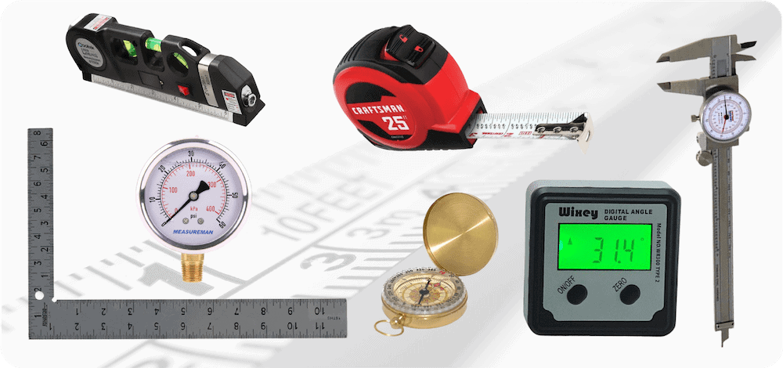
O’LCHASH VOSITALARINI
QIYOSLASH DAVRIYLIGI
https://housegrail.com/types-of-measuring-tools/

Slide 23
O’lchash vositalarini davriy qiyoslashni reglamentlovchi asosiy hujjat: O‘z DSt 8.003:2005. Bu hujjat quyidagi asosiy qoidalarga tayanadi:
mamlakatda o’lchashlar birliligini ta’minlashning eng muhim yo’li o’lchash vositalarni qiyoslashdir;
qiyoslash bilan ishlab chiqarilgan va ta’mirlangan,xorijdan sotib olingan, ishlatilayotgan va saqlashga qo’yilganbarcha o’lchash vositalari qamrab olinishi kerak;
qiyoslashda metrologik va texnik talablarga muvofiqligitasdiqlangan o’lchash vositalargina qo’llanish uchun yaroqli deb tanolinishi mumkin;
ishlatilayotgan o’lchash vositalarini qiyoslash davriyligiishlatish sharoitlariga bog’liq va buzuq asboblarning o’z vaqtidaaniqlanishini ta’minlashi lozim;
qiyoslash maxsus tayyorlangan shaxslar tomonidan qiyoslashbo’yicha ilmiy-texnikaviy hujjatlarga muvofiq bajariladi.

Slide 24
Ishlatilayotgan yoki saqlashga qo’yilgan o’lchash vositalarma’lum qiyoslashlar o’rtasidagi oraliqdan keyin davriyqiyoslashdan o’tkazilishi lozim.
Qiyoslanishi lozim bo’lgan o’lchash vositalarining aniq ro’yxatlarini yuridik va jismoniy shaxslar -o’lchash vositalarining egalari tuzadilar. Qiyoslanishi lozim bo’lgan o’lchash vositalari ro’yxatlari Davlat metrologiya xizmati organlariga yuboriladi. Davlat metrologiya xizmati organlari metrologik qoidalar va me’yorlarga rioya qilinishi ustidan davlat nazoratini amalga oshirish chog’ida qiyoslanishi lozim bo’lgan o’lchash vositalari ro’yxatlarining to’g’ri tuzilganligini tekshiradilar.
Uzoq muddat saqlashga qo’yilgan o’lchash vositalar davriy qiyoslashdan o’tmasligi mumkin.

Slide 25
Bir necha kattaliklarni o’lchash (qayta tiklash) uchun mo’ljallangan yoki bir necha o’lchash diapazonlariga ega bo’lgan, biroq kamroq sondagi kattaliklarni o’lchash (qayta tiklash) yoki kamroq sondagi diapazonlarda o’lchash uchun foydalaniladigan o’lchash vositalarni davriy qiyoslashni bosh metrolog yoki yuridik shaxs rahbarining qarori asosida faqat qo’llanilayotgan sondagi kattaliklar va ishlatilayotgan diapazonlar uchun o’lchash vositalarining yaroqliligini aniqlab beradigan qiyoslash bo’yicha normativ hujjatlar talablari bo’yicha ruxsat etiladi. Bunga mos yozuv ishlatish hujjatlarida aks ettirilishi lozim. Davriy qiyoslash natijalari qiyoslashlar o’rtasidagi oraliqda amal qiladi.
Birinchi qiyoslashlar o’rtasidagi oraliq asbob turini tasdiqlashda belgilanadi. Davlat metrologiya xizmati organlari va yuridik shaxslar davriy qiyoslashlar natijalarini, qiyoslashlar o’rtasidagi oraliqlarni ularni qo’llanish xususiyatlarini hisobga olib, ularni korrektirlash bo’yicha tavsiyalarni pshlab chiqishlari lozim.

Slide 26
Qiyoslashlar orasidagi oraliqlarni aniqlashtirish Davlat metrologiya xizmati tomonidan yuridik shaxsning metrologik xizmati bilan kelishilgan holda o’tkaziladi. Tomonlar kelisha olmagan holda qiyoslashlar o’rtasidagi oraliqlarni o’zgartirish haqida xulosa chiqarishga imkon beradigan tadqiqotlar natijalari Davlat metrologiya markazlariga beriladi va ular tegishli xulosa chiqaradilar.
Davriy qiyoslash foydalanuvchi, Davlat metrologik xizmati yoki qiyoslash huquqi bo’yicha akkreditlangan yuridik shaxs hududida o’tkazilishi mumkin. Qiyoslash joyini o’lchash vositalarining foydalanuvchisi iqtisodiy omillar hamda qiyoslanadigan o’lchash vositalarini tashib keltirish imkoniyatlaridan kelib chiqib tanlaydi. O’lchash vositalarni ishlab chiqaruvchi yoki ta’mirdan chiqaruvchi, shuningdek, o’lchash vositalarini ishlatuvchi yuridik yoki jismoniy shaxslar, o’lchash vositalarini tayyorlash, ta’mirlash yoki ishlatish joylarida, qiyoslash uchun maxsus qiyoslash qurilmalari, etalonlar talab qilinadigan hollarda tegishli qurilmalar va etalonlarga ega bo’lishlari va ularni Davlat metrologiya xizmati organlari ixtiyoriga berishlari lozim.

Slide 27
Ba’zi o’lchash vositalari uchun bu omillar bir xildir. Masalan, barcha ishchi etalonlar laboratoriya sharoitlarida, temperatura va namlik doimiy bo’lganida, silkinishlar, vibratsiyalar, tajovuzkor muhit bo’lganida ishlatiladi. Bu o’lchash vositalarini ishlatish intensivligi taxminan bir xil va faqat o’lchash vositalarining tipiga bog’liq. Ishlamay qolishning ruxsat etiladigan ehtimolligi ishonchlilik ehtimolligining funktsiyasi bo’lib, qiyoslash sxemasi bilan aniqlanadi. SHu sababli ishchi etalonlar uchun qiyoslashlar o’rtasidagi oraliqlar, bu vositalar davlat metrologiya organlarida yoki idoralar metrologiklar xizmatlaridan foydalanishidan qat’iy nazar, mamlakat doirasida bir xil qilib belgilanishi mumkin. Masalan, elektr kattaliklarining ishchi etalonlari uchun ushbu qiyoslash davriyligi belgilangan:
o’lchash transformatorlari - 5 yilda 1 marta;
sig’im, o’zgaruvchan tok induktivligi va sig’imi o’lchovlari -2 yilda 1 marta;
elektr kattaliklarining boshqa ishchi etalonlari - biryilda 1 marta.

Slide 28
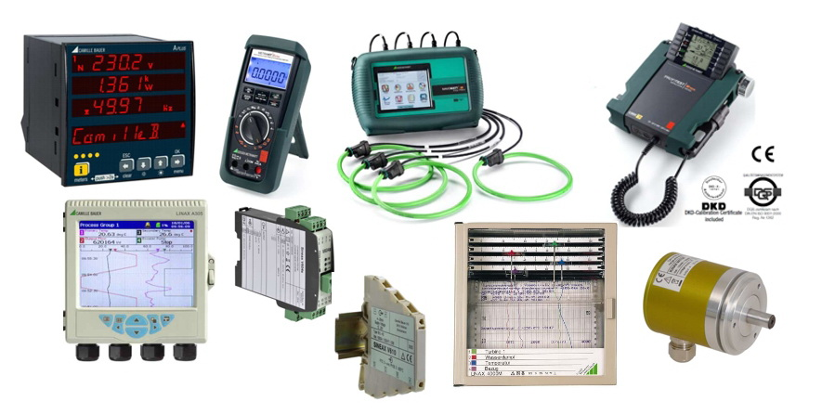
QIYOSLASH SXEMALARIGA QO’YILADIGAN TALABLAR VA O’LCHASH VOSITALARI METROLOGIK KO'RSATKICHLARI NATIJALARIGA TA'SIR ETUVCHI OMILLAR
https://www.enia.gr/en/proionta/organa-metriseon-dokimon/organa-ilektrikon-metriseon/

Slide 29
O’lchash vositalarini qiyoslashni amalga oshirish uchun fizik kattalik birligi o’lchamini davlat etalonidan yoki dastlabki namunaviy o’lchash vositasidan ishchi o’lchash vositalariga uzatish tartibini yoki tizimini o’rnatish zarur. Bunday tizimni birlik o’lchovini etalondan yoki dastlabki o’lchash vositasidan ishchi o’lchash vositasiga uzatish vositalari, usullari va aniqligini reglamentlovchi, o’rnatilgan tartibda tasdiqlangan hujjatni ifoda etadigan qiyoslash sxemalari belgilaydi.
Mustaqil davlatlar hamdo’stligida davlatlararo qiyoslash sxemalari (sobiq umumittifoq) va mahalliy (Davlat metrologik xizmati yoki Mahalliy metrologik xizmatining alohida idoralari) qiyoslash sxemalari farqlanadi. Birinchi mahalliy qiyoslash sxemalarini tuzish namunaviy va ishchi o’lchash vositalarini qiyoslash usullari va vositalariga standartlar va metodikalarni ishlab chiqishga asos bo’lib xizmat qiladi.

Slide 30
Davlatlararo qiyoslash sxemalari davlat standartlari sifatida tasdiqlanadi.
Davlatlararo qiyoslash sxemasi elementlari bo’lib barcha etalonlar, namunaviy o’lchash vositalari, ishchi o’lchash vositalari va shuningdek birlik o’lchamini uzatish usullari (qiyoslash usullari) hisoblanadi.
Mahalliy qiyoslash sxemalari fizik kattaliklar birligi o’lchamini uzatishning ikkidan ortiq bosqichi bo’lganda tuziladi va davlatlararo qiyoslash sxemalariga zid kelmasligi lozim.
Mahalliy qiyoslash sxemalariga fizik kattalikning foydalanishda bo’lgan yoki muomalaga chiqarilayotgan barcha ishchi o’lchash vositalari kiritiladi.
Mahalliy qiyoslash sxemasi elementlari bo’lib namunaviy o’lchash vositalari, ishchi o’lchash vositalari, shuningdek qiyoslash usullari nomlari hisoblanadi; qiyoslash sxemasiga nusxa - etalonlar va ishchi etalonlar nomlarini kiritishga yo’l qo’yiladi.
Qiyoslash sxemasida, odatda, faqat bitta fizik kattalik birligi o’lchamini uzatish ko’rsatilishi lozim.

Slide 31
Mahalliy qiyoslash sxemasini uning DMX idorasi bilan kelishilgandan so’ng korxona me’yoriy hujjati sifatida ishlab chiqiladi. Mahalliy qiyoslash sxemalarini shuningdek metrologik institutlar yoki DMX yuqori idoralari bilan kelishadigan DMX hududiy idoralari tuzadilar.
Fizik kattaliklarni o’lchash vositalari uchun davlatlararo qiyoslash sxemalarini ushbu kattalik birligining davlat etalonini saqlovchi bo’lib hisoblanuvchi davlat etalonlari bosh markazi ishlab chiqadi.
O’V birlamchi, davriy, navbatdan tashqari, inspektsion va ekspert qiyoslashdan o’tkaziladi.
Ishlab chiqarishdan yoki ta’mirlashdan chiqqan va import bo’yicha keltiriladigan O’V birlamchi qiyoslashdan o’tkaziladi. O’V ning har bir nushasi birlamchi qiyoslashdan o’tkaziladi. O’V yalpi ishlab chiqarilganda tanlab qiyoslash ruxsat etiladi. Tanlab birlamchi qiyoslash qoidalari, o’tkazish tartibi bu O’V ni qiyoslash metodikasida ko’rsatiladi.
Ekspluatatsiyada turgan yoki operativ saqlanayotgan O’V qiyoslashlararo oraliq vaqtlardan keyin davriy qiyoslashdan o’tkaziladi. Davriy qiyoslash vaqti o’lchash vositasining bu davr ichida yaroqliligini ta’minlashni hisobga olgan holda aniqlanadi va belgilanadi.

Slide 32
Davriy qiyoslashlar o’rtasidagi vaqt:
davlat qiyoslashiga taqdim etilgan o’lchash vositasiga davlat metrologik xizmati idoralari tomonidan belgilanadi.
Davlat davriy qiyoslashi namunaviy va ishchi O’V ni qiyoslash grafiklari (shartnomalari) da belgilangan kalendar muddatlarda o’tkaziladi.
Ekspluatatsiyada turgan va saqlanayotgan O’V uchun navbatdan tashqari qiyoslash quyidagi hollarda o’tkaziladi:
qiyoslashlararo davrning yarim vaqti o’tgandan keyin o’lchash vositasidan butlovchi sifatida foydalanilganda;
qiyoslash tamg’asi, plombasi, shikastlanganda yoki O’V ning birlamchi yoki davriy qiyoslashdan o’tganligini tasdiqlovchi hujjatlar yo’qolganda;
agar qiyoslash tamg’asining yoki o’lchash vositasining qo’llanishga yaroqliligini tasdiqlovchi hujjatning amal qilinish muddati tugagan bo’lsa, saqlashdan olinib ekspluatatsiyaga kiritishda;
qiyoslashlararo vaqt ichida xaridga chiqarilmagan O’V ni tayyorlovchi korxona iste’molchiga yetkazib berishda.

Slide 33
Davlat qiyoslashidan majburiy ravishda o’tkaziladigan vositalar:
davlat metrologik xizmatlarining va tadbirkorlik sub’ektlarining namunaviy o’lchash vositalri;
o’zining bevosita vazifasiga muvofiq namunaviy O’V sifatida yoki tayyorlashga buyurtnoma shartlari bo’yicha ishlab chiqarilgan O’V;
nurlanishni ionlovchi va tarkibida nurlanishni ionlovchi manba bor bo’lgan O’V; g) priborlarni ta’mirlovchi xo’jalik yurituvchi sub’ektlari chiqargan, ta’mirdan keyin boshqa xo’jalik yurituvchi sub’ektlarga berish uchun mo’ljallangan O’V;
milliy va xalqaro sport rekordlarini qayd qilish bilan bog’liq o’lchash vositalari;
davlat arbitraj idoralari tomonidan ekspertiza o’tkazishda, shuningdek bojxona tekshiruvida o’lchashlar uchun qo’llaniladigan O’V;
o’lchash uchun ishchi O’V sifatida qo’llaniladigan, o’lchash natijalari:
tabiatni muhofazalash;
sog’liqni saqlash;
mehnat xavfsizligini ta’minlash;
barcha turdagi transportning harakat xavfsizligini ta’minlash;
ishlab chiqarish va texnologik jarayonlarning xavfsizligini ta’minlash;aloqa tizimlarini ta’minlash;
xo’jaliklararo o’zaro hisoblashlar;savdoning barcha turlari; aholiga pulli xizmatlarning barcha turlari uchun qo’llaniladigan O’V.

Slide 34
Foydalanilgan adabiyotlar
1. O’lchash vositalarini qiyoslash va kalibrlash, Sattarov M. Ma’ruzalar matni. – Andijon: AndMI, 2019.
2. Elеktrоradiо oʻlchashlar, Qоdirоva SH.A. Ma’ruzalar matni. – T.: TDTU, 2019.
3. Elеktrоradiо oʻlchashlar, Ismatullaеv P.R, Kadrоva SH.A., Gaziеv G.A. T.: TDTU 2018.
4. Mеtrоlоgiya asоslari, Ismatullaеv P.R., Qоdirоva SH.A. O’quv qo’llanma. – T.: Tafakkur, Extremum-Press, 2020.
5. Fizikaviy-kimyoviy o’lchashlar, Ismatullaеv P.R. O’quv qo’llanma. – T.: TDTU, 2018.
6. Issiqlik tеxnikasida o’lchashlar, Ismatullaеv P.R., A’zamоv A.A. O’quv qo’llanma, – T.: TDTU, 2017.

